Slide 1


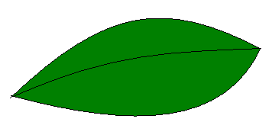


TRƯỜNG thcs CẨM THỊNH
Kính chào quý thầy cô về dự giờ, thăm lớp 9A2
Môn: KHTN 9
Giáo viên thực hiện: Nguyễn Thị Thanh.
Tổ: Khoa học tự nhiên.

Slide 2
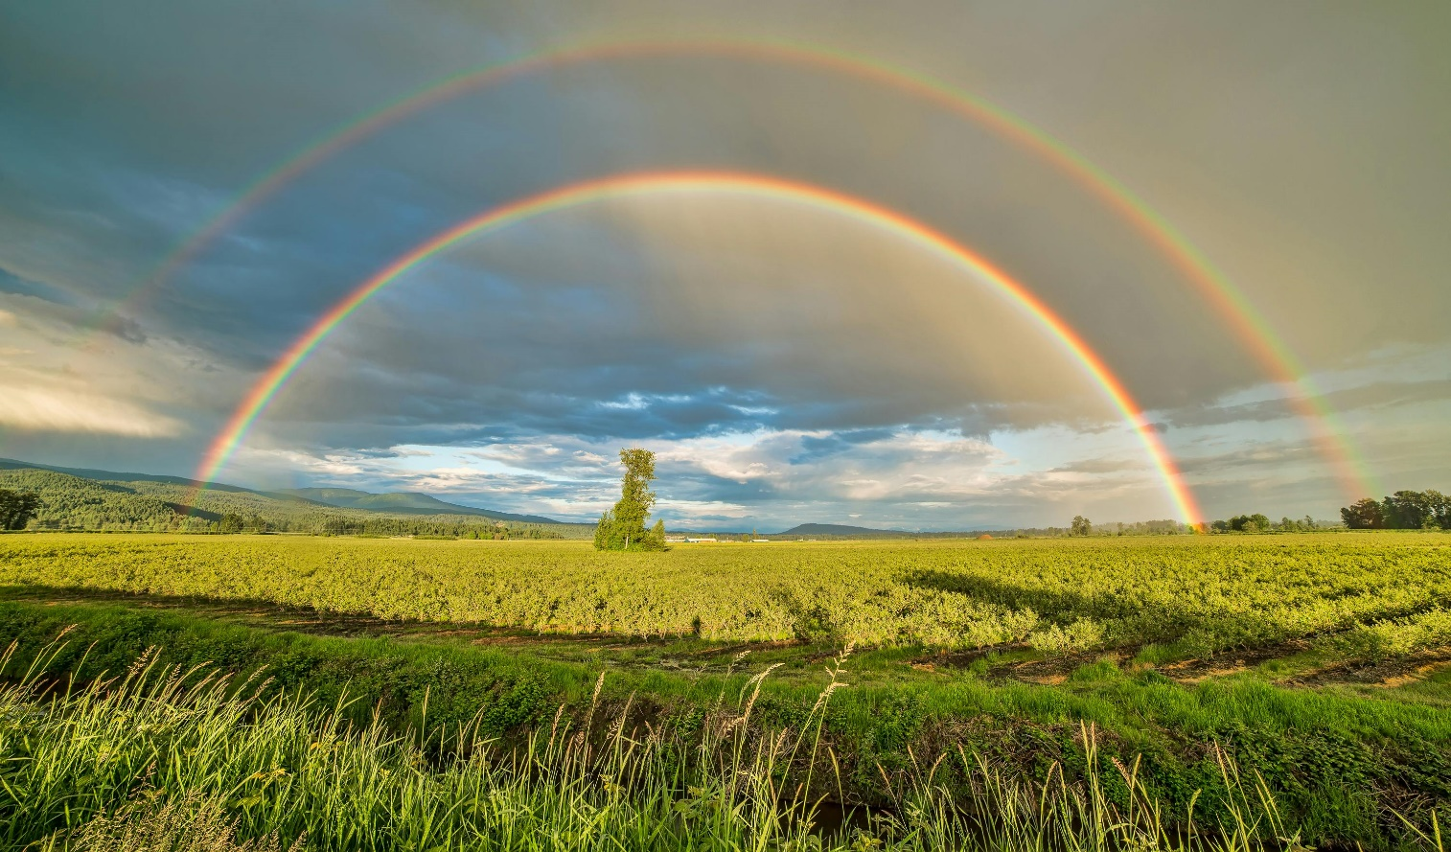

KHỞI ĐỘNG
Cầu vồng được hình thành như thế nào?

Slide 3
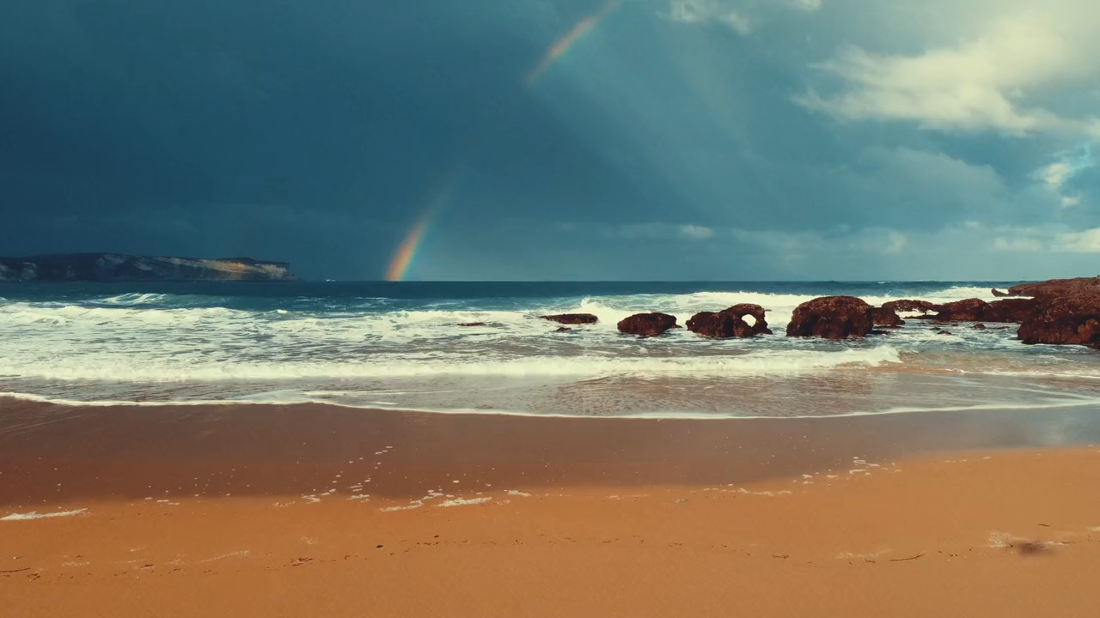

Slide 4








Tiết 10
BÀI 7: LĂNG KÍNH

Slide 5






NỘI DUNG BÀI HỌC
I. CẤU TẠO LĂNG KÍNH
II. HIỆN TƯỢNG TÁN SẮC ÁNH SÁNG
III. SỰ TRUYỀN ÁNH SÁNG ĐƠN SẮC QUA LĂNG KÍNH
IV. MÀU SẮC CỦA CÁC VẬT

Slide 6

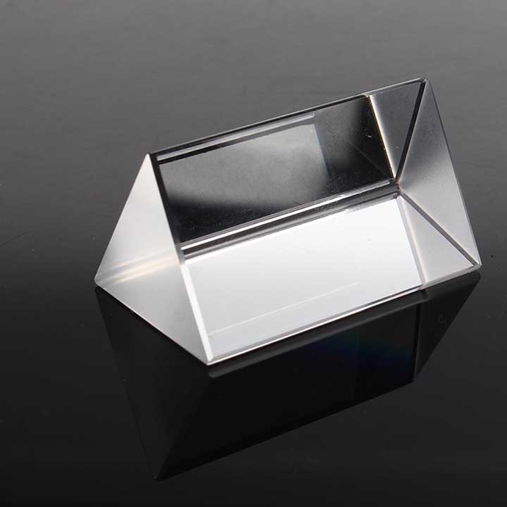
I. CẤU TẠO LĂNG KÍNH
- Là một khối trong suốt, đồng chất, được giới hạn bởi hai mặt phẳng không song song, thường có dạng lăng trụ hình tam giác.

Slide 7
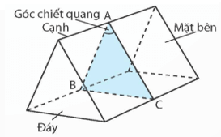
I. CẤU TẠO LĂNG KÍNH

Slide 8

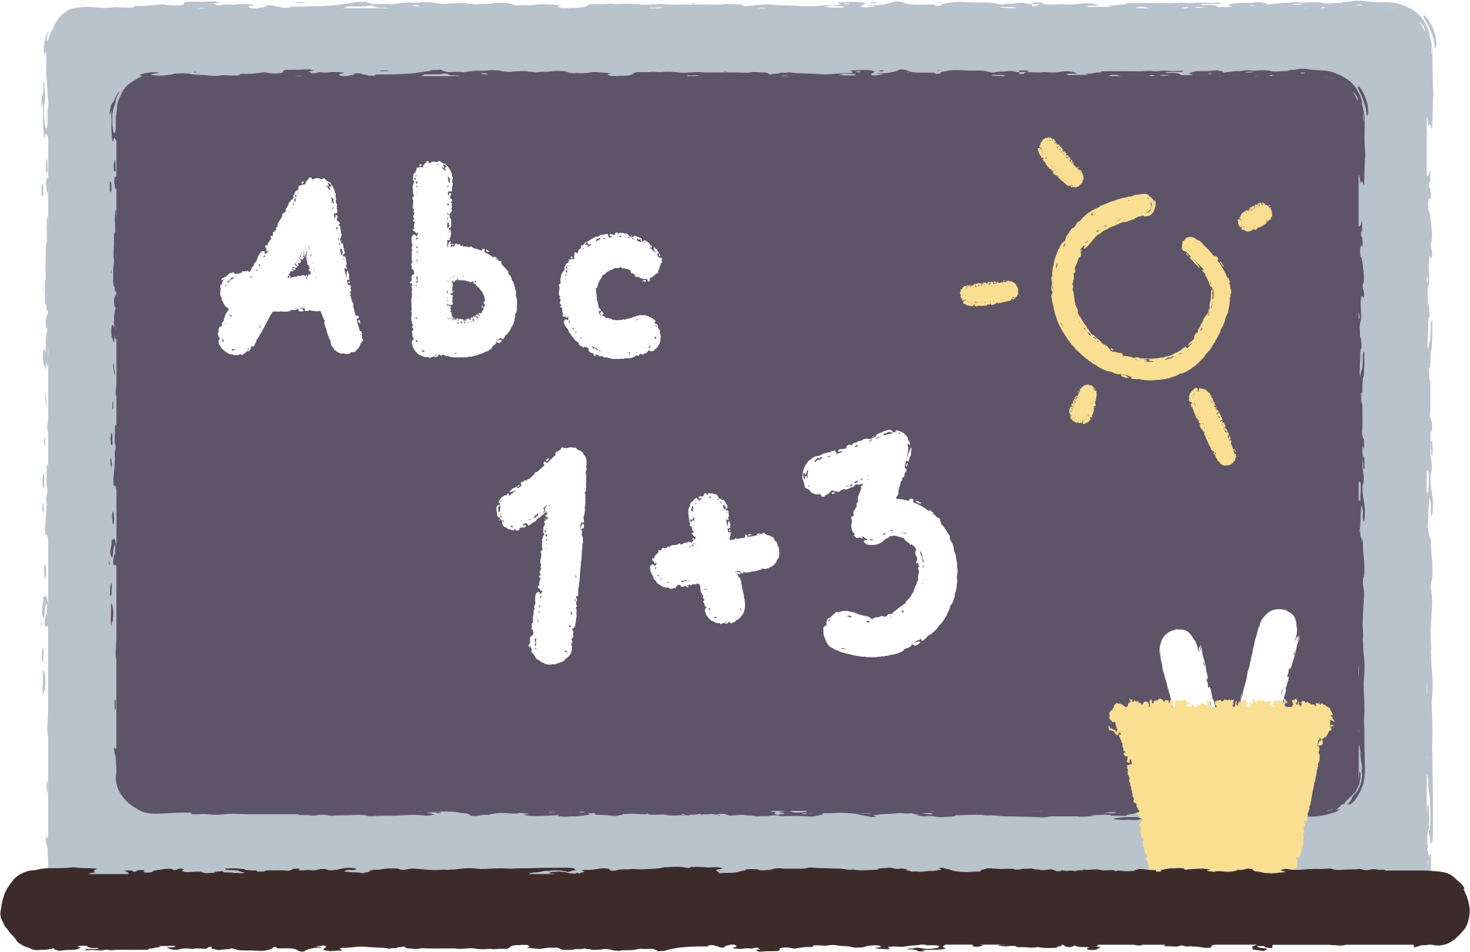


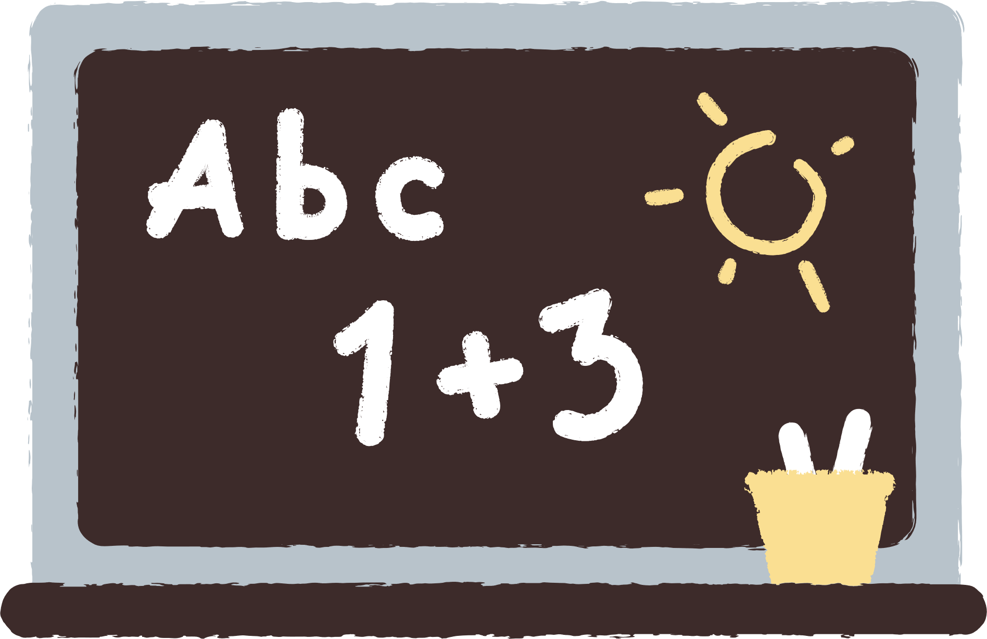

I. CẤU TẠO LĂNG KÍNH
Về phương diện quang học, một lăng kính được đặc trưng bởi: góc chiết quang A; chiết suất n của chất làm lăng kính.

Slide 9
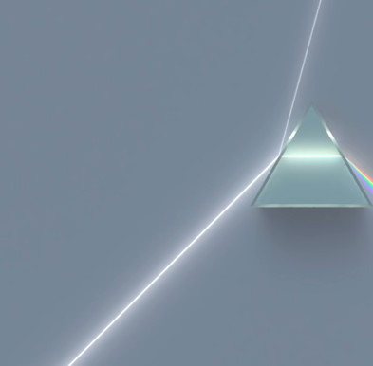


B
Điều gì sẽ xảy ra khi chiếu ánh sáng trắng qua lăng kính?

Slide 10

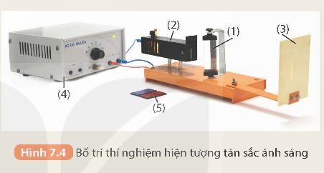

II. HIỆN TƯỢNG TÁN SẮC ÁNH SÁNG
Thí nghiệm 1: Tìm hiểu hiện tượng tán sắc ánh sáng
Chuẩn bị:
- Lăng kính gắn trên giá (1);
- Đèn chiếu ánh sáng trắng có khe hẹp (2);
- Màn hứng chùm sáng (3);
- Nguồn điện và dây nối (4);
- Tấm kính lọc sắc màu đỏ và tấm kính lọc sắc màu tím (5).
Tiến hành:
- Bố trí thí nghiệm như Hình 7.4.
- Chiếu chùm ánh sáng trắng từ đèn vào mặt bên của lăng kính, dùng màn chắn dịch chuyển phía sau lăng kính để hứng vệt sáng trên màn.

Slide 11
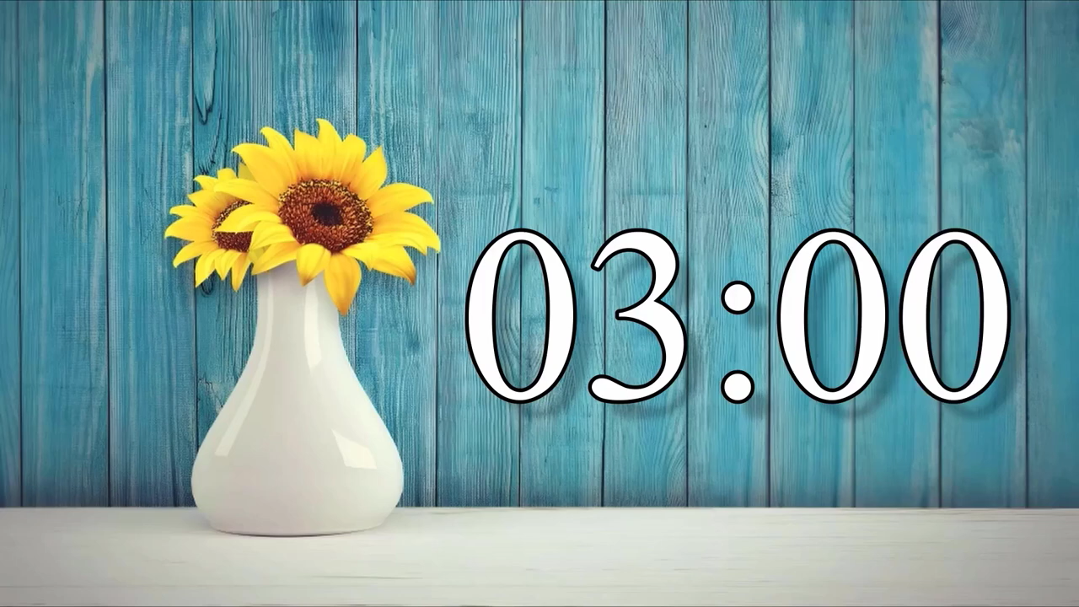
PHT 1 - HOẠT ĐỘNG NHÓM (3P)
NHÓM SỐ: ……………………………
Thí nghiệm 1: Tìm hiểu hiện tượng tán sắc ánh sáng
Thực hiện các yêu cầu và trả lời câu hỏi sau:
Mô tả đường đi của tia sáng qua lăng kính mà em quan sát được.
Viết ra thứ tự các màu trên màn.
Những màu sắc khác nhau cho biết điều gì về thành phần của chùm ánh sáng chiếu tới?

Slide 12
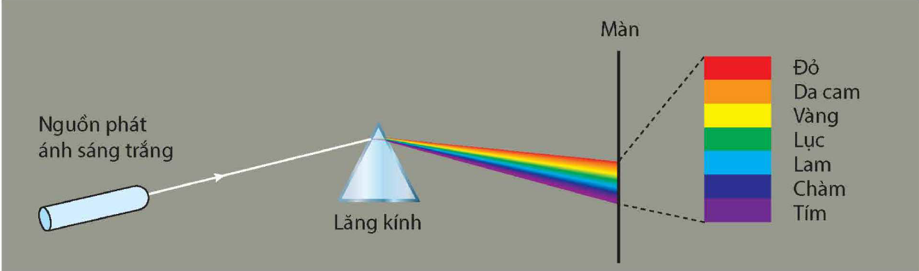
PHIẾU HỌC TẬP 1
Câu 1: Ánh sáng truyền từ đèn chiếu có khe hẹp đi qua lăng kính và đến màn chắn
Câu 2: Những màu sắc có trên màn: Đỏ, da cam, vàng, lục, lam, chàm, tím
Câu 3: Những màu sắc khác nhau cho biết thành phần tạo nên chùm sáng

Slide 13
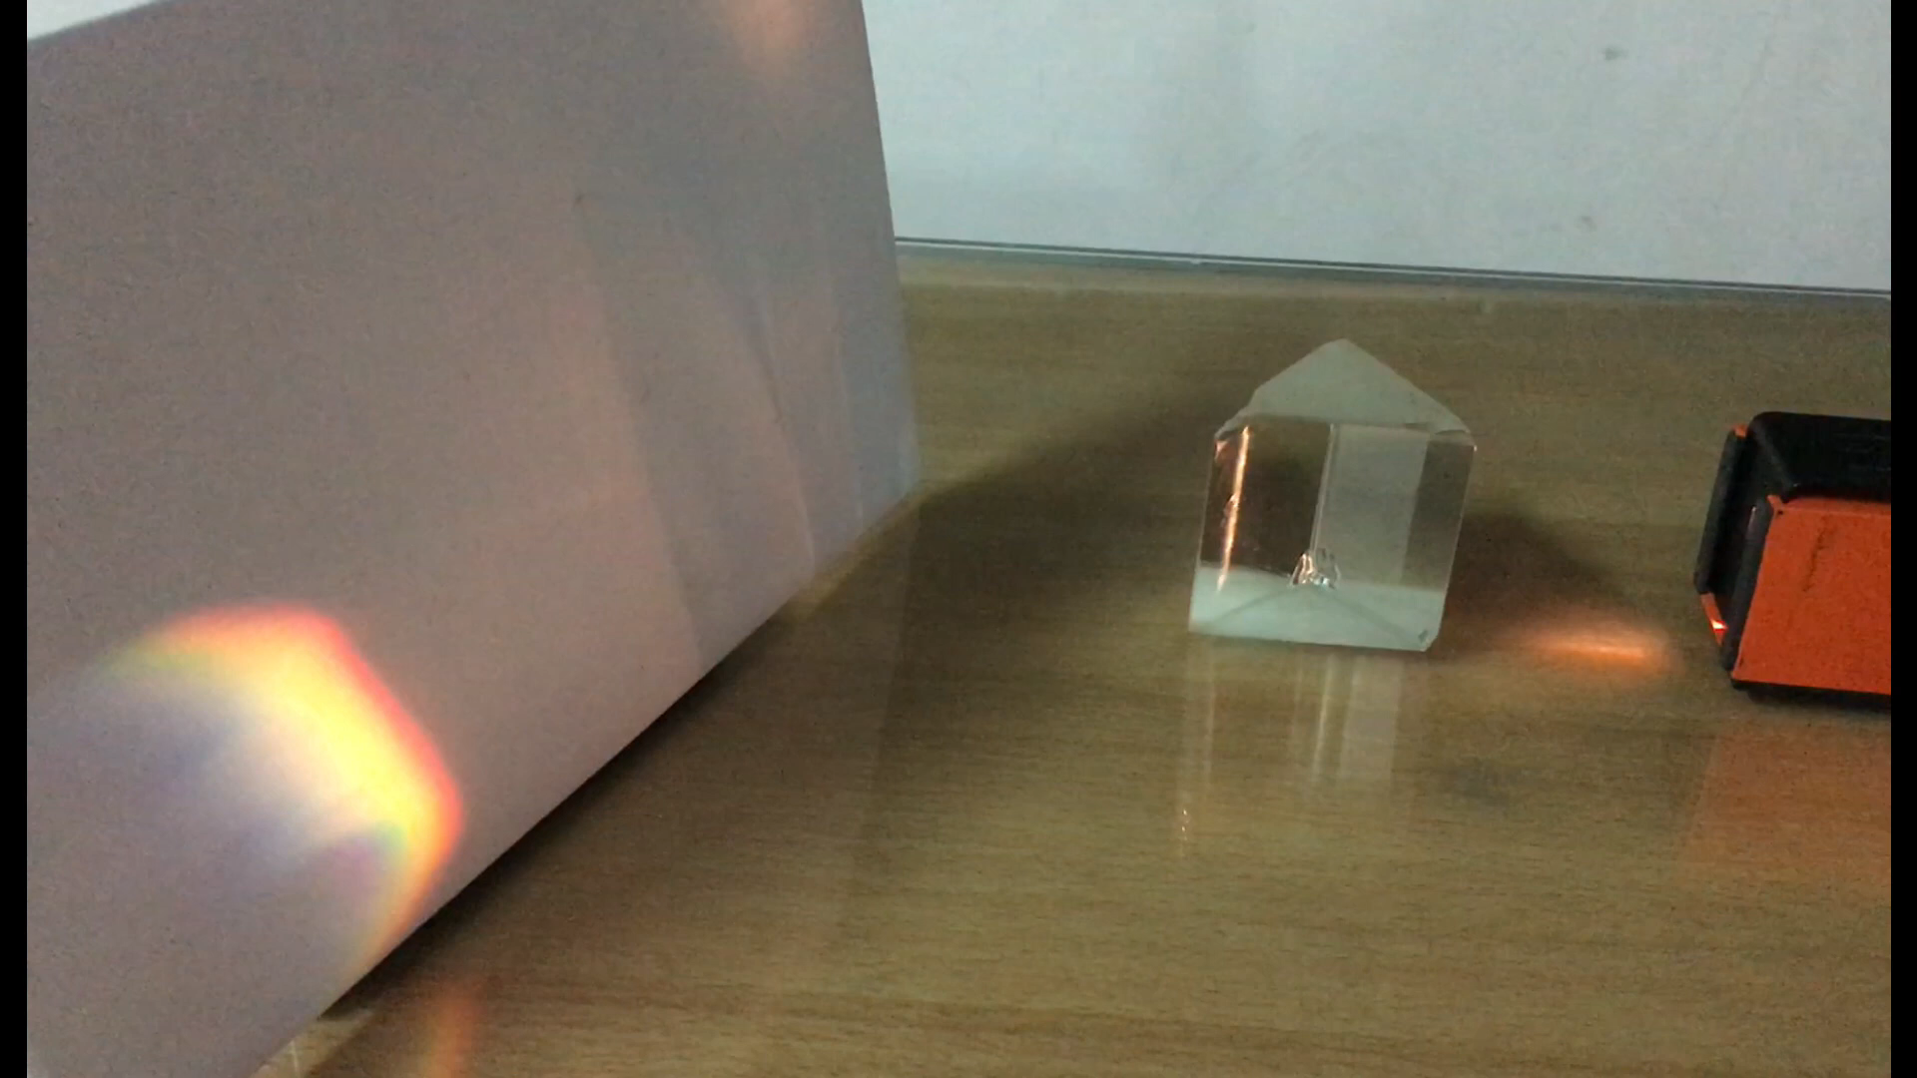
II. HIỆN TƯỢNG TÁN SẮC ÁNH SÁNG

Slide 14



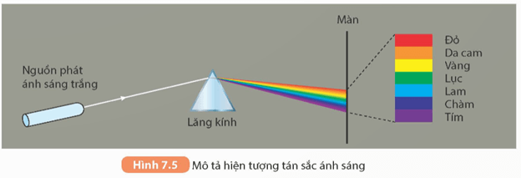


II. HIỆN TƯỢNG TÁN SẮC ÁNH SÁNG
Khi chiếu một chùm sáng trắng hẹp qua lăng kính, ta sẽ thu được dải màu từ đỏ đến tím. Dải màu này là quang phổ của ánh sáng trắng. Hiện tượng ánh sáng bị phân tách thành các màu sắc khác nhau như thí nghiệm này gọi là hiện tượng tán sắc ánh sáng.

Slide 15

II. HIỆN TƯỢNG TÁN SẮC ÁNH SÁNG
Ánh sáng trắng là hỗn hợp ánh sáng có nhiều màu sắc khác nhau.
Tác dụng của lăng kính: tách riêng các chùm sáng màu có sẵn trong chùm sáng trắng cho mỗi chùm đi theo một phương khác nhau (tán sắc ánh sáng).

Slide 16


II. HIỆN TƯỢNG TÁN SẮC ÁNH SÁNG
Ánh sáng đơn sắc có bị tán sắc khi đi qua lăng kính không?
Ánh sáng đơn sắc có bị tán sắc khi đi qua lăng kính không?

Slide 17
II. HIỆN TƯỢNG TÁN SẮC ÁNH SÁNG
Thí nghiệm 2:
Chuẩn bị:
Dụng cụ thí nghiệm như thí nghiệm 1.
Tiến hành:
- Bố trí thí nghiệm như hình 7.4
- Chiếu ánh sáng trắng từ đèn vào mặt bên của lăng kính.
- Lần lượt dùng kính lọc sắc màu đỏ và màu lam chắn vào khe hẹp của nguồn sáng.
- Dùng màn chắn dịch chuyển phía sau lăng kính để hứng vệt sáng trên màn.

Slide 18

PHT 2 - HOẠT ĐỘNG NHÓM (2P)
NHÓM SỐ: ……………………………
Thí nghiệm 2:
Trả lời câu hỏi và thực hiện yêu cầu sau:
Khi chiếu ánh sáng qua tấm kính lọc sắc đến mặt bên lăng kính, ánh sáng có bị tách thành nhiều màu không?
2. So sánh góc lệch của tia sáng màu đỏ và màu lam.

Slide 20


II. Hiện tượng tán sắc ánh sáng
PHIẾU HỌC TẬP 2
Câu 1: Khi chiếu ánh sáng qua tấm kính lọc sắc đến mặt bên lăng kính, ánh sáng không bị tách thành nhiều màu
Câu 2: Ánh sáng màu lam có góc lệch lớn hơn ánh sáng màu đỏ

Slide 21

II. Hiện tượng tán sắc ánh sáng
Khái niệm ánh sáng màu: Ánh sáng đơn sắc là ánh sáng có một màu nhất định và không bị tán sắc khi đi qua lăng kính.

Slide 22
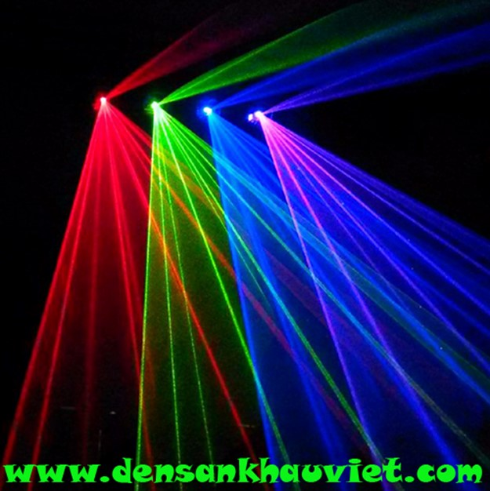
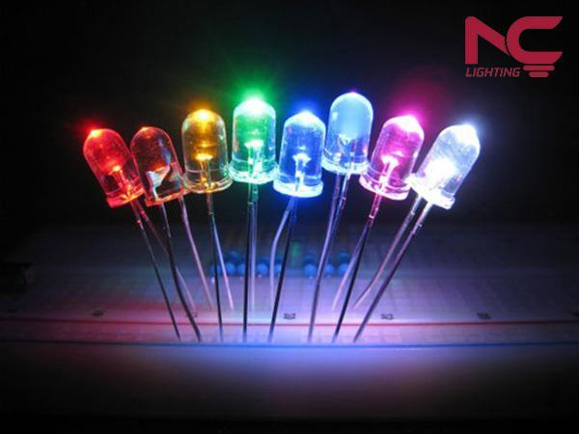
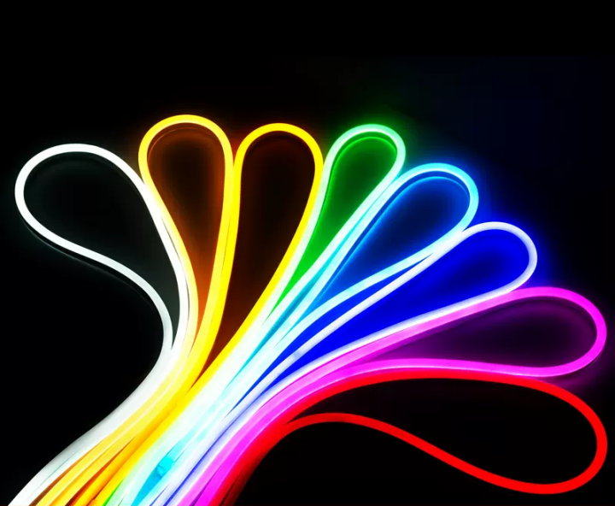
II. Hiện tượng tán sắc ánh sáng
Đèn laser
Đèn LED
Đèn neon
Một Số Nguồn Ánh Sáng Màu

Slide 23
II. Hiện tượng tán sắc ánh sáng
Hãy giải thích sự tán sắc ánh sáng mặt trời qua lăng kính

Slide 24
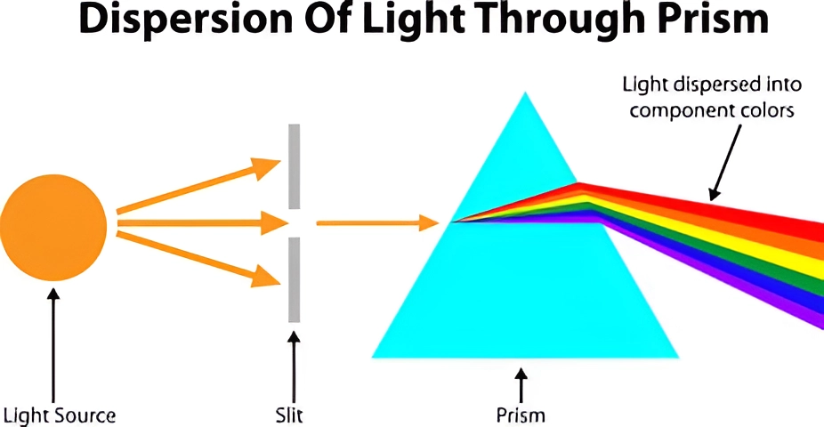
II. Hiện tượng tán sắc ánh sáng
SỰ TÁN SẮC CỦA ÁNH SÁNG MẶT TRỜI QUA LĂNG KÍNH
Quang Phổ
Ánh Sáng Mặt Trời
Khe Hẹp
Lăng Kính

Slide 25
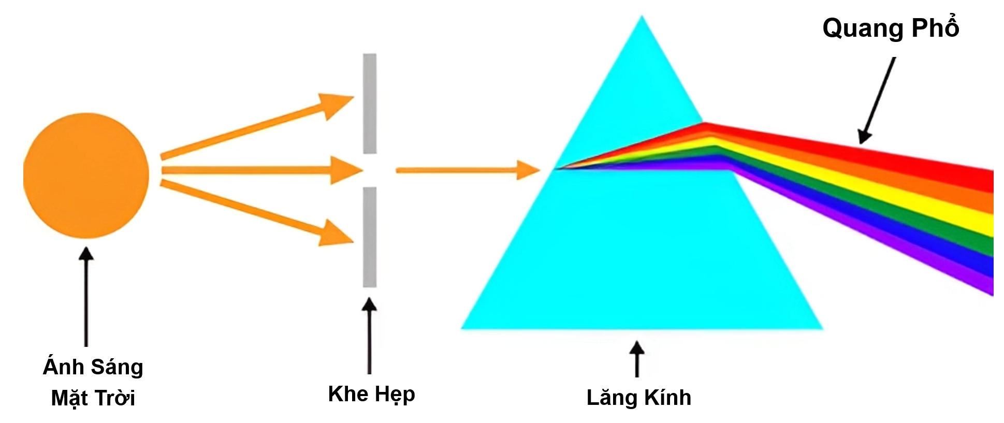


II. Hiện tượng tán sắc ánh sáng
Ánh sáng mặt trời là hỗn hợp của nhiều ánh sáng màu
Chiết suất của môi trường đối với các ánh sáng đơn sắc khác nhau là khác nhau
Chiết suất của thủy tinh làm lăng kính:
n_{đỏ} < n_{cam} < n_{vàng} < n_{lục} < n_{lam} < n_{chàm} < n_{tím}
Định luật khúc xạ
tia đỏ bị lệch ít nhất; tia tím bị lệch nhiều nhất
Qua lăng kính, quang phổ của ánh sáng mặt trời là dải màu từ đỏ đến tím

Slide 26
II. Hiện tượng tán sắc ánh sáng
Ánh sáng mặt trời là ánh sáng trắng

Slide 27
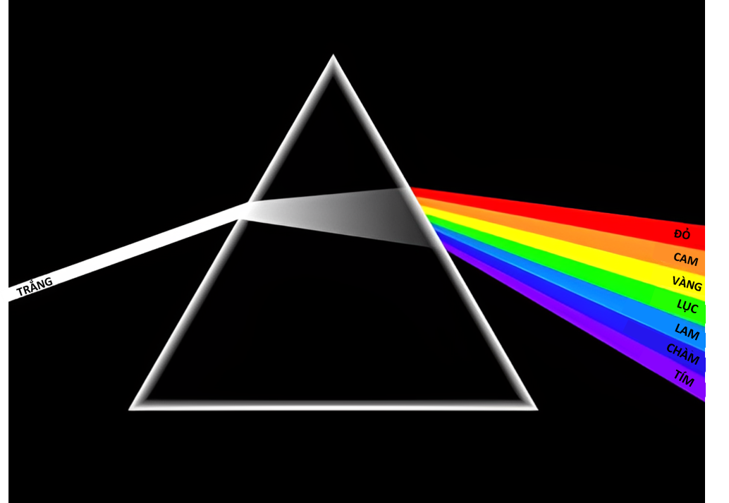
II. Hiện tượng tán sắc ánh sáng
a) Sự sắp xếp các màu trong quang phổ của Mặt Trời và quang phổ của ánh sáng trắng qua lăng kính có điểm gì giống nhau?
b) Vì sao ta có thể kết luận ánh sáng mặt trời là ánh sáng trắng?

Slide 28
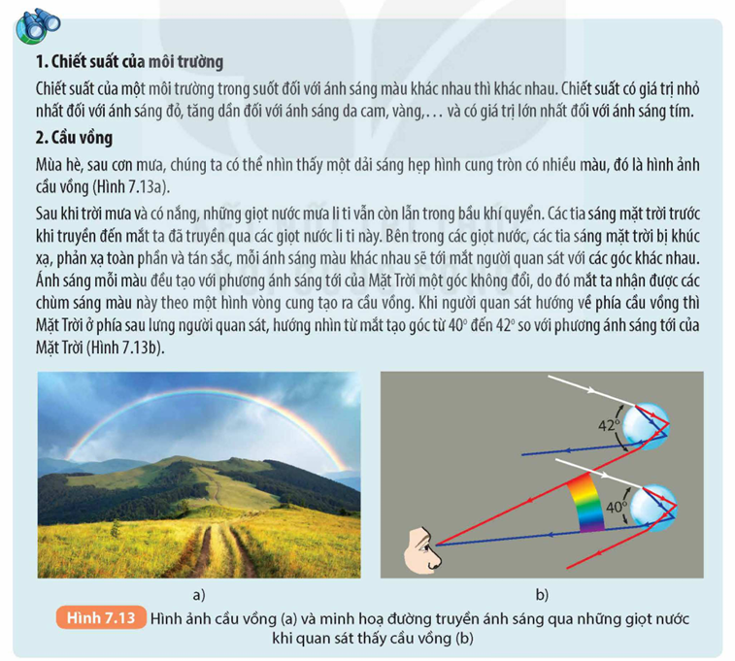

Slide 29
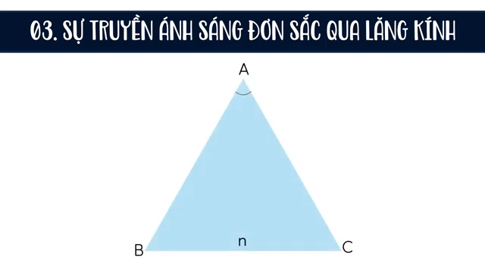
III. SỰ TRUYỀN ÁNH SÁNG ĐƠN SẮC QUA LĂNG KÍNH

Slide 30

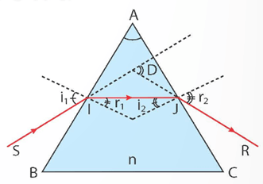
III. SỰ TRUYỀN ÁNH SÁNG ĐƠN SẮC QUA LĂNG KÍNH
Khi ánh sáng truyền từ không khí vào lăng kính, tại sao tia khúc xạ IJ lệch gần về gần pháp tuyến hơn so với tia SI?
Khi ánh sáng truyền từ lăng kính ra không khí, tại sao tia khúc xạ JR lệch xa pháp tuyến hơn so với tia tới IJ?
Dựa vào sự truyền ánh sáng qua lăng kính, hãy giải thích hiện tượng tán sắc ánh sáng?

Slide 31

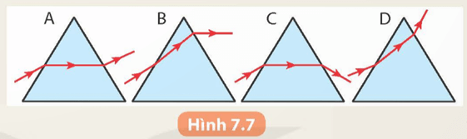
III. SỰ TRUYỀN ÁNH SÁNG ĐƠN SẮC QUA LĂNG KÍNH
Hình vẽ nào trong Hình 7.7 chỉ đúng đường đi của tia sáng qua lăng kính khi lăng kính đặt trong không khí?
2. Một lăng kính thủy tinh có chiết suất n = 1,41. Mặt phẳng tiết diện chính của lăng kính là tam giác đều ABC. Chiếu một tia sáng nằm trong mặt phẳng tiết diện chính tới mặt bên AB của lăng kính với góc tới i₁ = 45°. Vẽ đường truyền của tia sáng qua lăng kính.

Slide 32




IV. MÀU SẮC CỦA VẬT

Slide 33




IV. MÀU SẮC CỦA VẬT
- Màu sắc của một vật được nhìn thấy phụ thuộc vào màu sắc của ánh sáng bị vật đó hấp thụ và phản xạ.
- Dưới ánh sáng trắng, vật có màu nào là do nó phản xạ ánh sáng màu đó vào mắt ta và hấp thụ nhưng màu còn lại.
- Vật màu đen hấp thụ tất cả ánh sáng màu và không có ánh sáng phản xạ. Ta nhận ra vật có màu đen vì nó được đặt bên cạnh các vật có màu sắc khác.

Slide 34
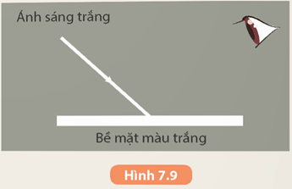

IV. MÀU SẮC CỦA VẬT
1. Em hãy biểu diễn các tia sáng đến mắt đối với vật ta quan sát thấy màu trắng (Hình 7.9).
2. Quan sát bông hoa hướng dương (Hình 7.10), giải thích tại sao chúng ta nhìn thấy cánh hoa màu vàng, lá màu xanh và phần nhụy có màu nâu.

Slide 35
TỔNG KẾT BÀI HỌC
1
2
3
4
CẤU TẠO LĂNG KÍNH
HIỆN TƯỢNG TÁN SẮC ÁNH SÁNG
SỰ TRUYỀN ÁNH SÁNG ĐƠN SẮC QUA LẮNG KÍNH
MÀU SĂC CỦA VẬT

